Slide 1


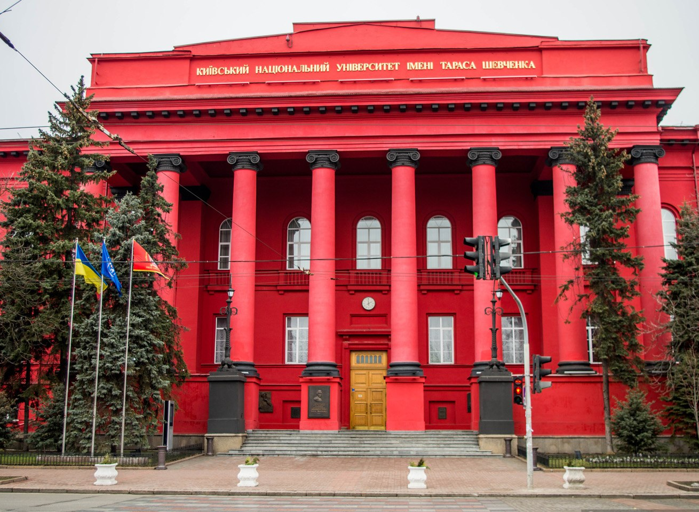

MODELING, CONTROL AND OPTIMIZATION OF SYSTEMS - DISCRETE SINGULARITIES METHODS IN MATHEMATICAL PHYSICS MCOS-DSMMPh-2025
AUTOMATIC IDENTIFICATION OF MUSICAL INSTRUMENTS
Volodymyr Kuz, Andrii Shatyrko
Taras Shevchenko National University of Kyiv, Ukraine
University of L’Aquila, Italy
June 26-30, 2025, Kyiv, Ukraine

Slide 2
Вступ
Метою цього дослідження було з’ясувати, чи можуть традиційні методи спектрального аналізу в поєднанні з машинним навчанням забезпечити надійну класифікацію музичних інструментів.
Ми очікували, що навіть за використання простих моделей ретельне виділення ознак призведе до високої точності розпізнавання соло-інструментів — що відіграє важливу роль у класифікації музики, пошуку композицій та автоматичному додаванні описів.
Постановка задачі: Маючи музичний твір, необхідно розробити програму, яка зможе класифікувати музичні інструменти, що в ньому звучать.

Slide 3
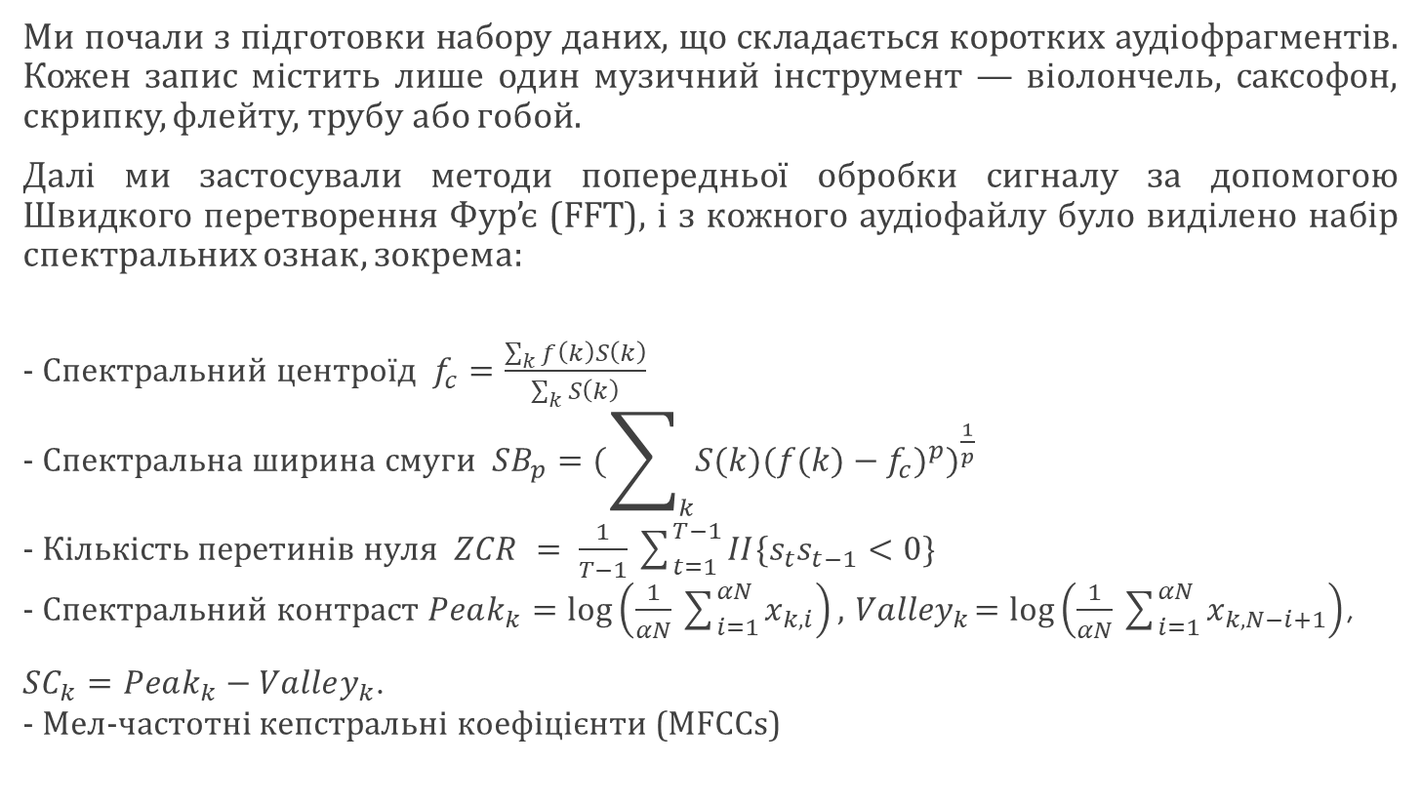
Попередня обробка даних
Ми почали з підготовки набору даних, що складається коротких аудіофрагментів. Кожен запис містить лише один музичний інструмент — віолончель, саксофон, скрипку, флейту, трубу або гобой.
Далі ми застосували методи попередньої обробки сигналу за допомогою Швидкого перетворення Фур’є (FFT), і з кожного аудіофайлу було виділено набір спектральних ознак, зокрема:
- С$пектральний центроїд f_{c}=\frac{\sum_{k}{f\left(k\right)S\left(k\right)}}{\sum_{k}{S\left(k\right)}}$ - С$пектральна ширина смуги SB_{p}=(\sum_{k}{S(k){{(f(k)−f_{c})}^{p})}^{\frac{1}{p}}}$ - Кількість перетинів нуля$ZCR = \frac{1}{T−1}\sum_{t=1}^{T−1}{II\{s_{t}s_{t−1}<0\}}$ - С$пектральний контраст Peak_{k}=log\left(\frac{1}{αN}\sum_{i=1}^{αN}{x_{k,i}}\right), { Valley}_{k}=\log\left(\frac{1}{αN}\sum_{i=1}^{αN}{x_{k,N−i+1}}\right)$,
$SC_{k}=Peak_{k}−Valley_{k}$. - Мел-частотні кепстральні коефіцієнти (MFCCs)

Slide 4
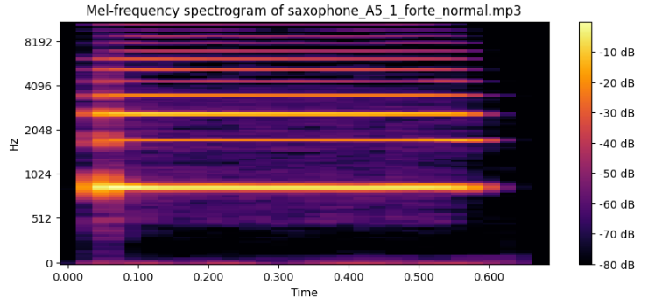

Slide 5
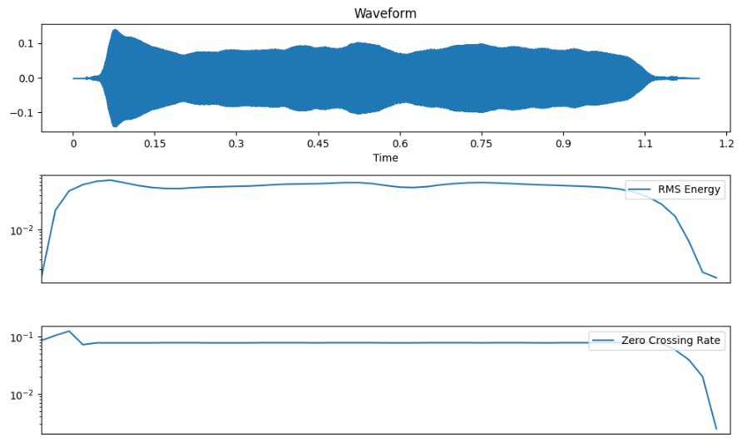

Slide 6
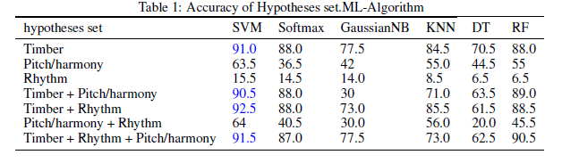
Вибір і тренування моделі
Після виділення всіх спектральних ознак, необхідних для навчання моделі, перед нами постає фінальне і, можливо, найцікавіше та найскладніше завдання — застосування алгоритму машинного навчання для тренування моделі на основі набору музичних творів.

Slide 7
Approximate Nearest Neighbor (ANN)
Алгоритм приблизного пошуку найближчого сусіда (ANN) знаходить такі точки з набору даних, відстань до яких лише трохи більша за відстань до точно найближчої точки — не більше ніж у C разів.
Перевага цього підходу полягає в тому, що в реальних задачах приблизні результати часто майже не поступаються точним, але обчислюються значно швидше. Особливо ефективним цей метод є тоді, коли метрика відстані добре відображає уявлення користувача про схожість об'єктів. У таких випадках невеликі відхилення у відстані не впливають на результат, і точність класифікації залишається високою.

Slide 8
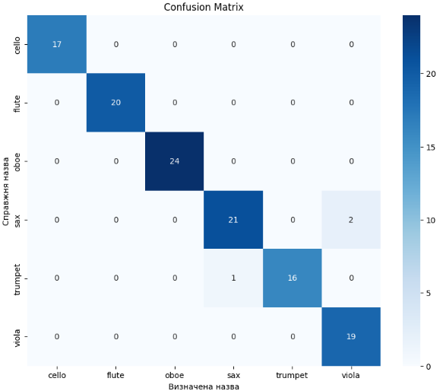

Slide 9
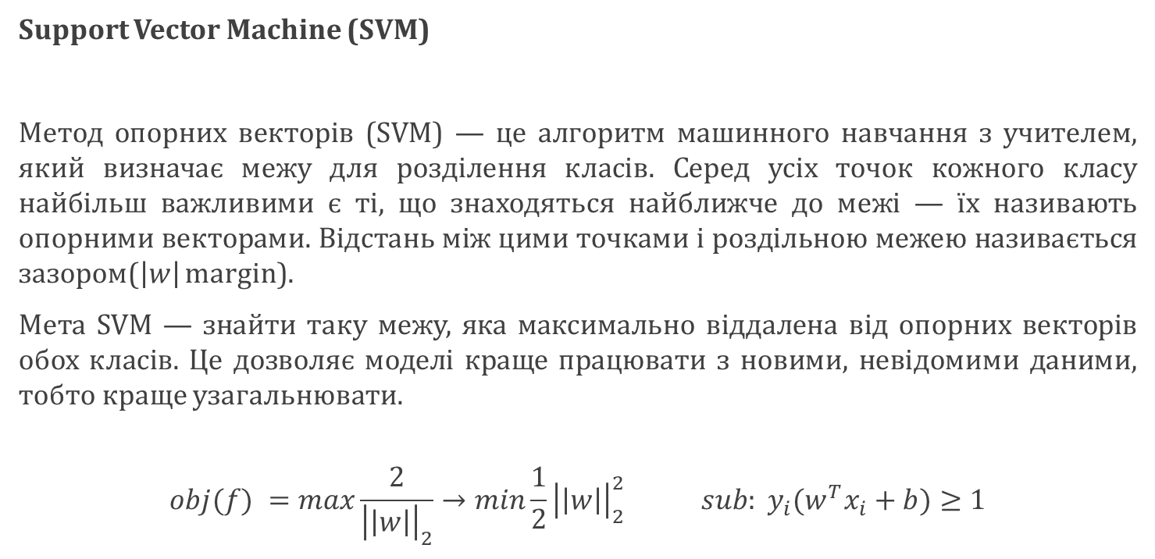
Support Vector Machine (SVM)
Метод опорних векторів (SVM) — це алгоритм машинного навчання з учителем, який визначає межу для розділення класів. Серед усіх точок кожного класу найбільш важливими є ті, що знаходяться найближче до межі — їх називають опорними векторами. Відстань між цими точками і роздільною межею називається зазором($\left|w\right|$ margin).
Мета SVM — знайти таку межу, яка максимально віддалена від опорних векторів обох класів. Це дозволяє моделі краще працювати з новими, невідомими даними, тобто краще узагальнювати.
$$obj(f) =max\frac{2}{{\left|\left|w\right|\right|}_{2}}→min\frac{1}{2}{\left|\left|w\right|\right|}_{2}^{2 } sub: y_{i}(w^{T}x_{i}+b)≥1$$

Slide 10
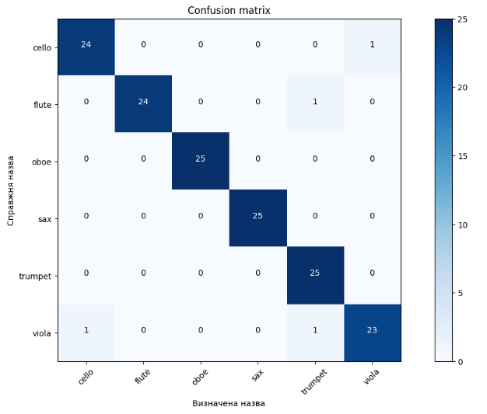

Slide 11
Обговорення результатів та порівняння методів
Точність ANN: 97,5%
Точність SVM: 97%
Вибір моделі не був критичним — обидві показали високі результати.
Ретельний вибір ознак став головним фактором високої точності.

Slide 12
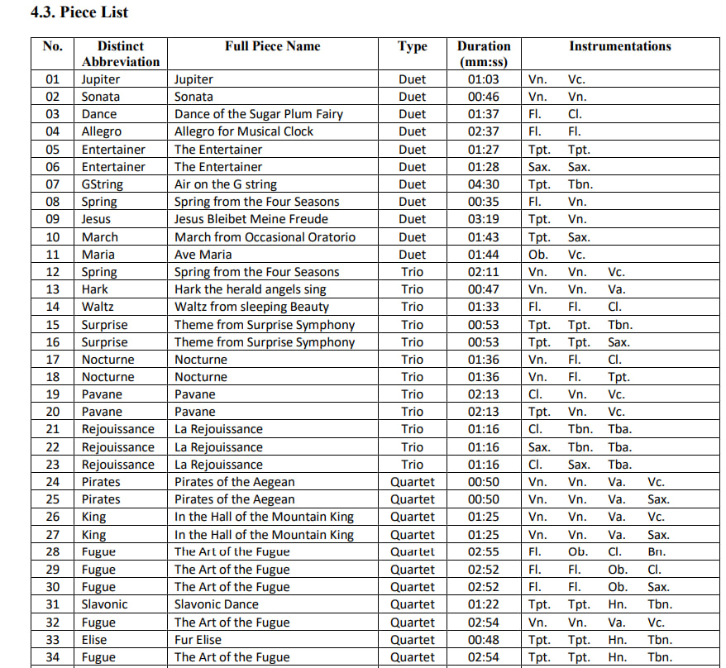
Додаткове тестування
Модель була протестована на 187 аудіозаписах із датасету URMP. Оцінювання проводилось у форматі multi-label classification — тобто один файл міг містити кілька інструментів. Критерій успішного передбачення: результат вважався правильним, якщо хоча б один інструмент із тих, що насправді присутні в записі, був вгаданий моделлю.

Slide 13
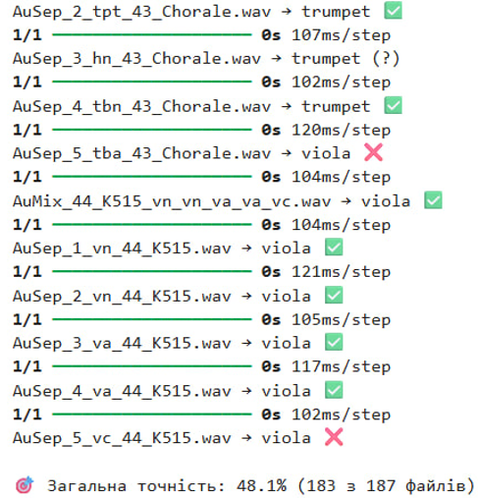
Результати ANN
Модель переважно передбачала інструменти viola і trumpet. Інструменти як-от flute та oboe рідко з’являлись у передбаченнях.
Можливо спектральні ознаки не дають достатньо інформації для диференціації oboe, flute.

Slide 14
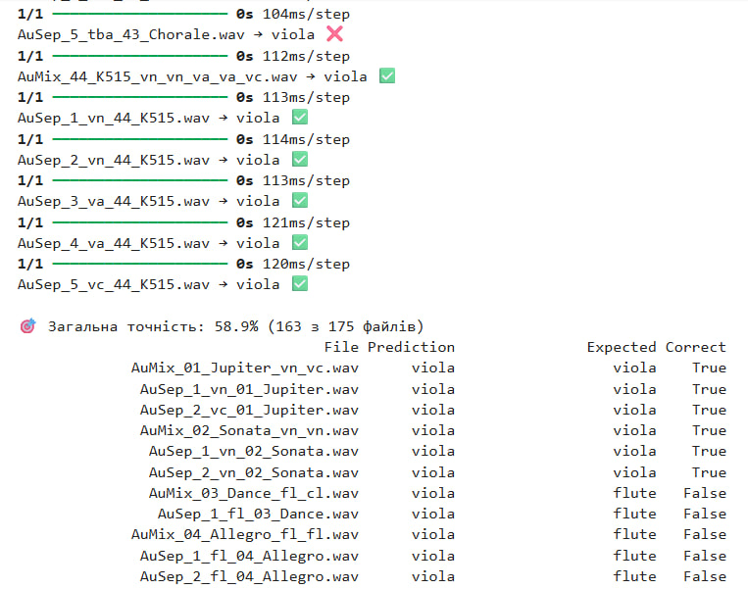
Результати SVM

Slide 15
Подальші напрямки розвитку
На основі отриманих результатів можна переходити до складніших практичних задач. Один із можливих напрямів — розпізнавання військової техніки та озброєння за аудіозаписами з поля бою.
Проте реалізація такого підходу пов’язана з низкою викликів:
значний рівень шумів,
низька якість або пошкодження аудіозаписів,
обмежений обсяг навчальних даних.
Для подолання цих проблем необхідно застосовувати: розділення джерел звуку, фільтрацію шумів та штучне розширення набору даних (data augmentation).
Такий підхід має великий потенціал для використання в сфері оборони та безпеки.

Slide 16
Дякую за увагу

